Slide 1
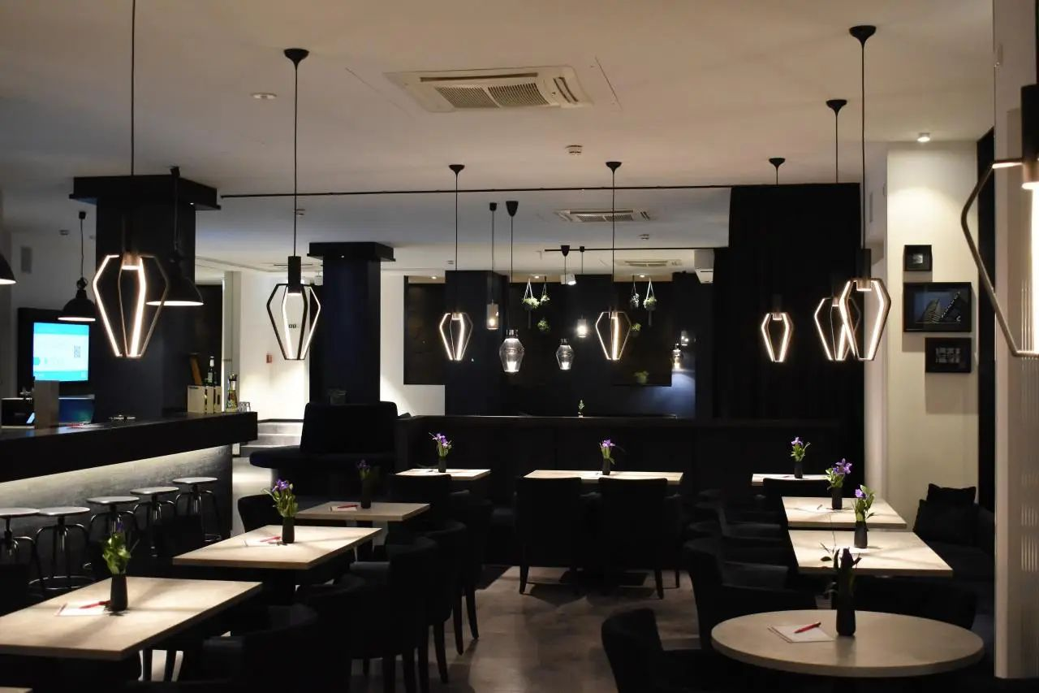
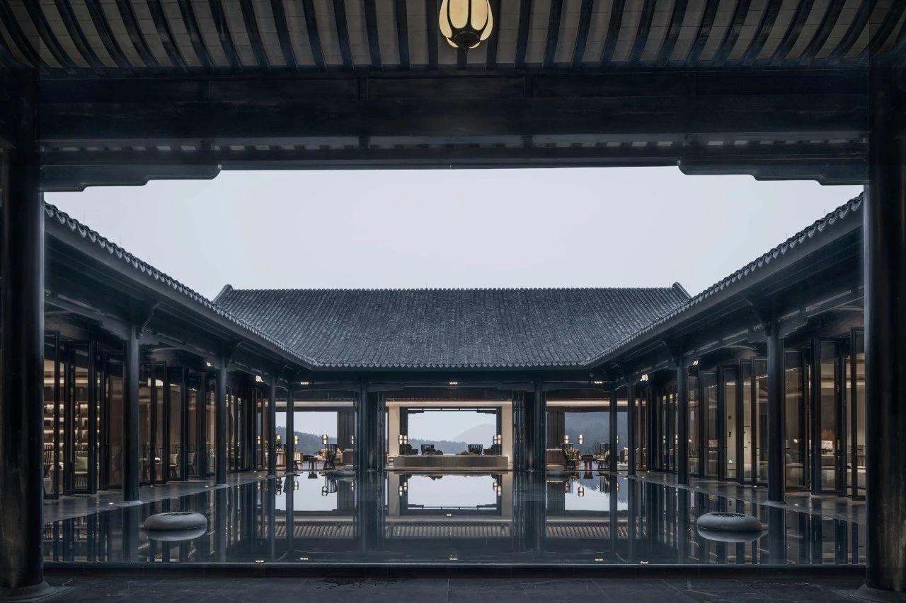



餐饮服务
学期、班级、授课教师

Slide 2



C O N T E N T S
06
05
04
餐饮经营管理
03
酒水与酒吧服务
02
中餐服务
宴会服务
01
餐饮服务基础
知识与技能
西餐服务

Slide 3
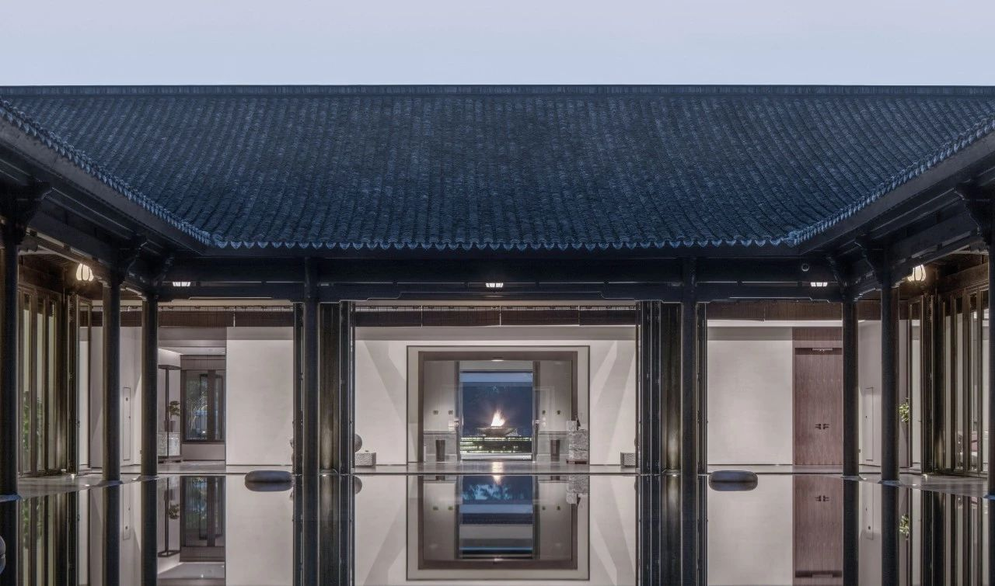


任务1 餐饮服务岗位认知
任务2 端托技能
任务3 餐巾折花技能
任务4 摆台技能
任务5 斟酒技能
任务6 分菜技能
主题一
餐饮服务基础
知识与技能

Slide 4




主题一
1.了解餐饮服务岗位设置及职责
2.掌握轻托和重托的操作要领及方法
3.掌握餐巾折花的基本技法
4.掌握中、西餐零点和宴会摆台的操作流程与标准
5.掌握斟倒酒水的服务流程和标准
6.掌握分菜的基本方法
知识目标
1.能够运用基本技法熟练折叠杯花和盘花
2.能够规范完成中、西餐零点和宴会摆台操作
3.能够根据不同酒水的存放和饮用特点为客人提供相应的酒水服务
4.能够正确为客人提供分菜服务
教学目标
能力目标
素质目标
1.提高个人礼仪修养，塑造良好的个人形象
2.具备良好的服务意识和吃苦耐劳的精神
3.养成良好的职业素养，热爱餐饮服务行业

Slide 5





任务3
餐巾折花综合实训

Slide 6
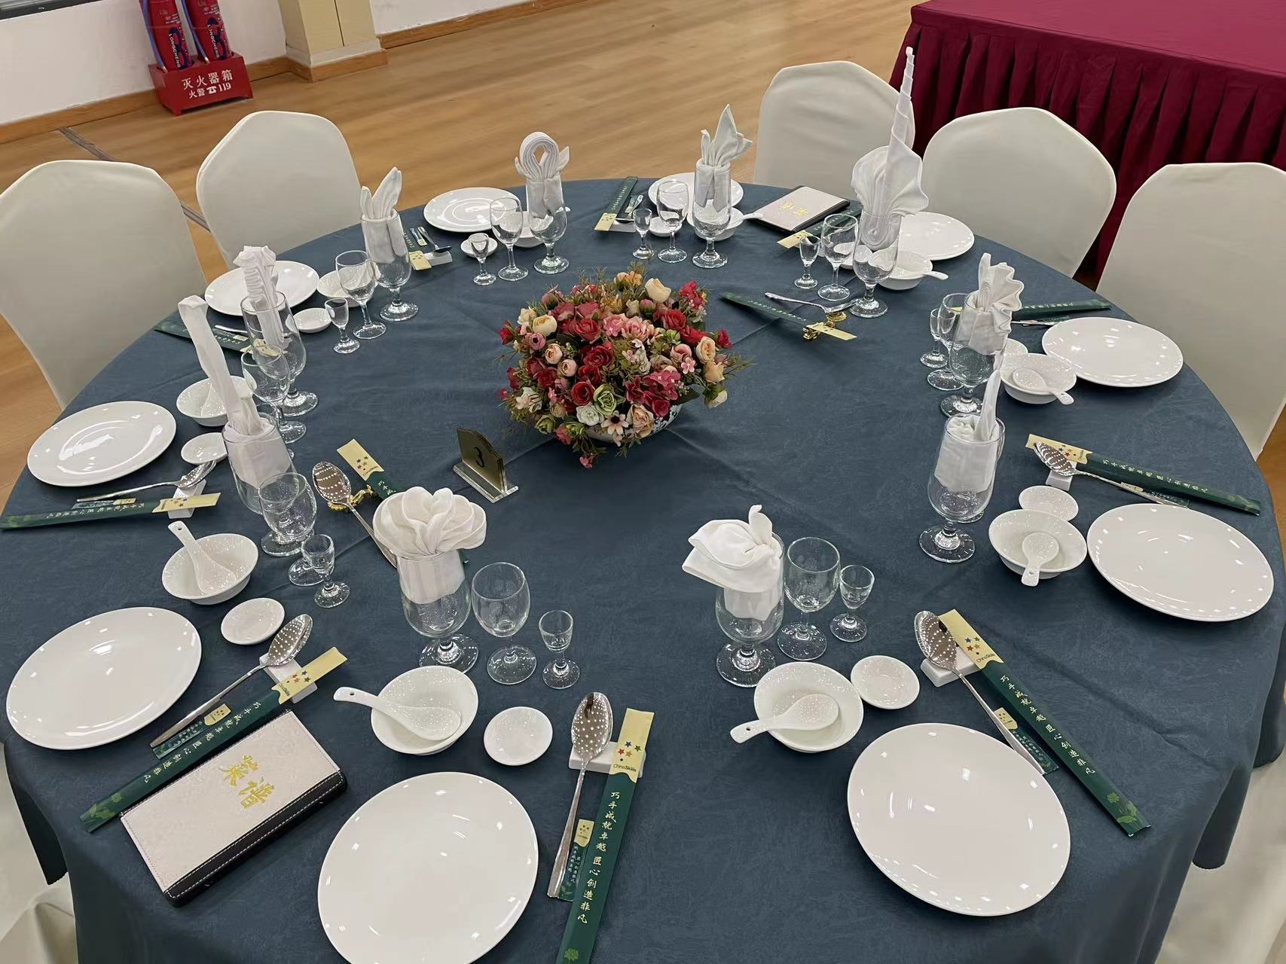
主题一 餐饮服务基础知识与技能
任务3 餐饮折花综合实训
李明邀请他的朋友杰克参加自己 18 岁的生日宴会，包房里已经摆好各种餐具，杰克好奇地说：“杯子里的用布折的各种造型，有鸟、有花，好特别啊！”李明回答：“这是餐巾折花，不仅是一种卫生用品，更是中餐特有的一种餐台装饰品。服务人员通过一双巧手折出适合宴会主题的花，不仅可以为参加宴会的人们渲染气氛，还传达了美好的祝愿。”

Slide 7
主题一 餐饮服务基础知识与技能
任务3 餐饮折花综合实训
实训目标：
1. 熟练掌握餐巾折花的8种技法和所学的花型。
2.能够举一反三，创新2-3种花型
实训条件：
1.在中餐实训室完成实训 （工作台、圆形餐桌。）
2.每名学生10块棉质口布 、10个骨碟、10个大水杯。

Slide 8
主题一 餐饮服务基础知识与技能
任务3 餐饮折花技能-杯花
实训步骤：
1.成立中餐技能小组，下午第三节课进行技能训练，课上担任小组长。
2.检查仪容仪表
3.教师循环播放盘花和杯花的微课视频 。
4.学生以小组为单位 ， 在组长的指导下进行练习 ， 教师巡视和指导 。
5.折花时，要姿态正确 ，手法灵活，用力得当。角度要算得准、 皱褶要均匀、一次折成 ， 避免反复折叠造成花型线条杂乱 ， 又不符合卫生要求 。
6.通过小组间折花比赛，检验学生的技能掌握情况，优秀的作品进行展示 。

Slide 9

【作业目标】
1. 熟练掌握餐巾折花的8种技法，能够自创花型。
2.熟练操作所学的10种盘花及10种杯花。
3.能够熟练的说出每种花型的寓意。
【作业内容与要求】
1. 10分钟内完成10种杯花的折叠。
2.8分钟内完成10种盘花的折叠。
3.将自创的花型拍视频上传学习平台。

